Slide 1

Звіт голови
Сергіївської сільської територіальної громади за 2021 рік

Slide 2

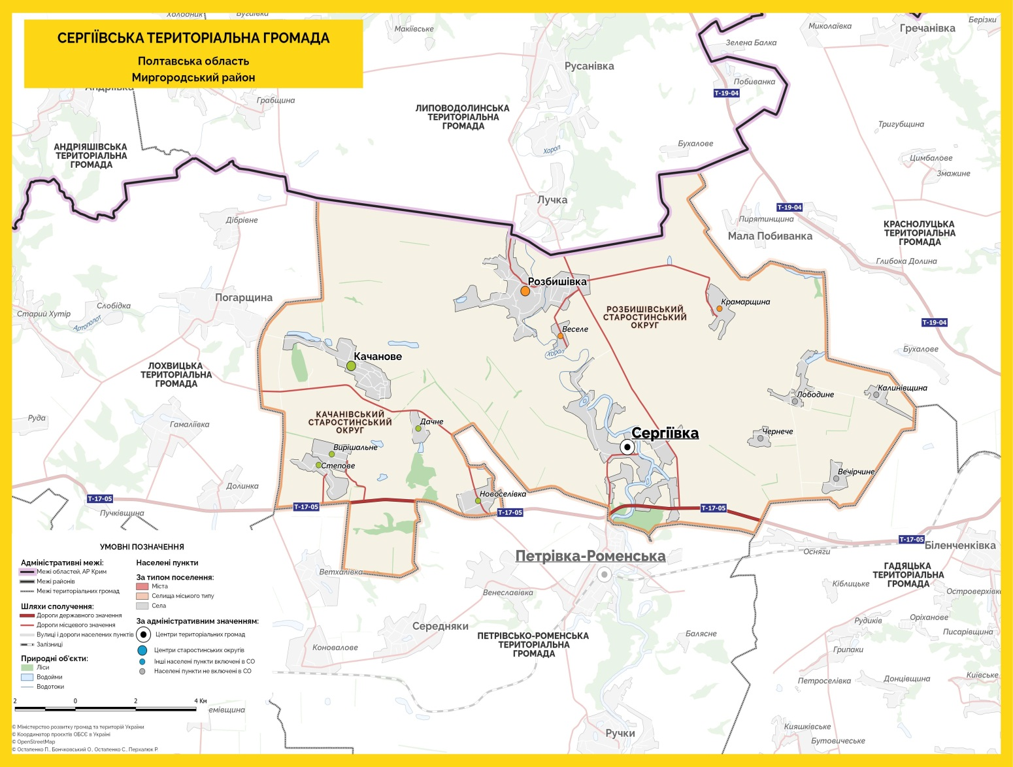
Сергіївська територіальна громада
3 старостати
13 населених пунктів
2775 жителів
За 2021 рік:
Померлих – 64
Народжених – 10
Площа громади-168 км2

Slide 3
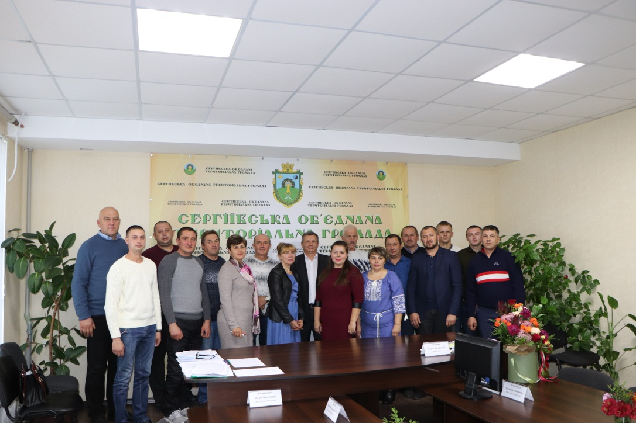
Депутатський корпус
Сергіївської сільської ради
Депутатів
22
Проведено сесій 9
Прийнято рішень 218

Slide 4
Виконавчий комітет Сергіївської сільської ради
14 членів виконкому
15 засідань
124 рішення
5 відділів
1 сектор
ЦНАП
33 працівника

Slide 5
Кадрова робота
Прийнято розпоряджень сільського голови
Консультація, щодо заповнення електронних декларацій
244
15
3
3
Проведено засідань конкурсної комісії
Прийнято за результатами конкурсного відбору

Slide 6
Діяльність
Здійснено 746 процедури закупівель в системі PROZZORO
Очікуваною вартістю 19 540 016 тис. грн.
12 закупівлі за процедурою “відкриті торги”
очікувана сума 8 631 139 тис. грн.,
сума укладеного договору
7 710 643 тис. грн.,
Економія коштів
920 466 тис. грн.
Спрощена процедура – 10
очікувана сума 1 041 917 тис. грн., сума укладених договорів
1 010 749,78 тис. грн.
Економія коштів
31 167,22 тис. грн.

Slide 7
Робота із зверненнями громадян
Надійшло звернень 541
21 усні
520 письмові
Центром надання адміністративних
послуг виконавчого комітету Сергіївської
сільської ради видано 1311 довідок різного характеру

Slide 8
Інфраструктура ТГ
Освіта
Центр надання соціальних послуг
3 дошкільних заклади
ДНЗ «Джерельце»
ДНЗ «Перлинка»
ДНЗ «Ромашка»
Центр культури та дозвілля
4 клубні установи
3 бібліотеки
3 загальноосвітні заклади
Сергіївська ЗОШ І-ІІІ ст.
Розбишівська гімназія
Качанівська ЗОШ І-ІІ ст.
Медицина
2 амбулаторії;
3 ФАП;

Slide 9
Ситуація з коронавірусною хворобою

Slide 10

Головні цифри бюджету 2021 року

Slide 12
Структура доходів та виконання за 2021 рік
 | Заплановано на 2021 рік | План зі змінами | Фактично | % виконання | Відхилення
Податкові надходження | 26 636 300 | 34 955 322 | 38 211 218 | 109,31 | + 3 255 896
Неподаткові надходження | 69 400 | 51 975 | 351 763 | 676,79 | 299 788
Офіційні трансферти | 10 738 242 | 8 092 373 | 2 010 362 | 98 | - 82 010

Slide 13
Структура власних доходів бюджету
Податок та збір на доходи фізичних осіб ( ПДФО) - 11 583 842 грн
Рентна плата за користування надрами – 6 784 749 грн
Податок на майно – 18 442 602 грн
Єдиний податок – 1 376 463 грн
Неподаткові надходження –
351 763
Грн.

Slide 14
Структура місцевих податків

Slide 15
Рента плата

Slide 16

Головні видатки
2021 року

Slide 18
Дошкільні заклади освіти – 2 643 807 грн
ДНЗ «Перлинка»
Дітей -13
Працівників - 9
ДНЗ «Джерельце»
Дітей -37
Працівників - 16
ДНЗ «Ромашка»
Дітей -20
Працівників - 9
Загалом 711 803 грн.
Загалом 1 208 714 грн.
Загалом 723 290 грн.
Заробітна плата – 467 073 грн.
Заробітна плата – 817 721 грн.
Заробітна плата – 443 195 грн.
Предмети, обладнання , матеріали та інвентар – 36 544 грн. (придбання столів, стільців, посуду, іграшок та інші).
Предмети, обладнання , матеріали та інвентар – 52 221 грн. (придбання дверей, іграшок, товарів на ремонт та інші).
Предмети, обладнання , матеріали та інвентар – 84 877 грн. (встановлення забору,придбання водонагрівачів, господарчих товарів та інші).
Продукти харчування – 34 380 грн.
Оплата послуг (крім комунальних) (в т. ч. відмостка) – 57 888 грн.
Продукти харчування – 39 847 грн.
Продукти харчування – 82 441 грн.
Оплата послуг (крім комунальних) – 21 750 грн.
Оплата послуг (крім комунальних) – 31785 грн.
Оплата природнього газу – 47 351 грн.
Оплата електроенергії – 14 999 грн.
Оплата електроенергії – 15 097 грн.
Придбання комплекту відеоспостереження – 13 600 грн.

Slide 19
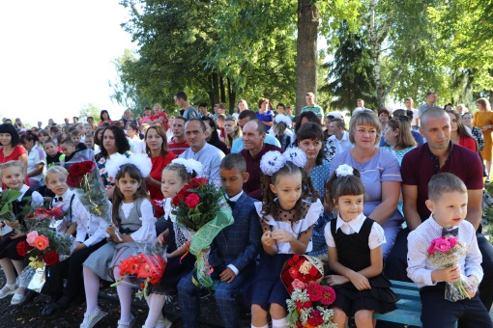
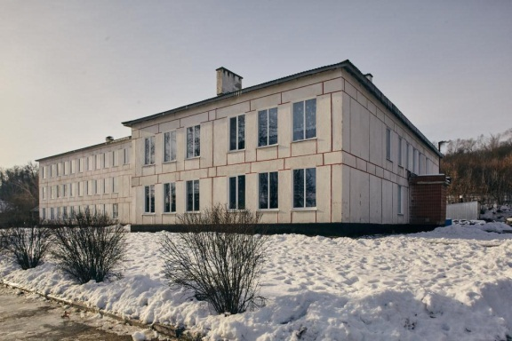
Сергіївська ЗОШ І-ІІІ ст.
Учнів – 114, працівників - 32
Видатки всього – 4 662 189 грн.
Заробітна плата – 3 228 673 грн.
Предмети, матеріали, обладнання та інвентар – 265 009 грн.:
Придбання господарських товарів – 17 330 грн.;
Придбання дверного блоку – 25 324 грн.;
Придбання акардеону – 6 500 грн.;
Придбання столів і стільців – 34 900 грн.;
Придбання товарів для ремонту – 35 097 грн.
Придбання дизельного палива, бензину – 73 098 грн.
Продукти харчування – 86 730 грн.
Оплата послуг(крім комунальних) – 304 115 грн.:
Придбання системи очищення води – 49 999 грн.
Послуги по пот.ремонту автобусів – 36 806 грн.
Поточний ремонт їдальнії – 200 000 грн.;
Оплата електроенергії – 77 981 грн.

Slide 20
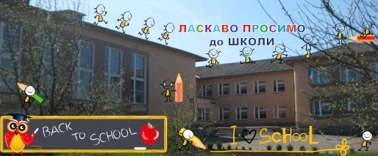
Розбишівська гімназія
учнів - 86, працівників - 23
Видатки всього – 3 583 711 грн.
Заробітна плата – 2 310 739 грн.
Предмети, матеріали, обладнання та інвентар – 244 105 грн.:
Придбання господарських товарів – 21 853 грн.;придбання товарів для ремонту
– 11 191 грн., придбання прилада пож. безпеки – 46 490 грн., придбання скловолокна – 27 800 грн., придбання суміші просоч. для поверх.вогнезахисту – 34 999 грн., придбання плитки гумової – 13 643 грн., придбання дизельного палива, бензину – 30 572 грн.
Продукти харчування – 57 726 грн.
Оплата послуг(крім комунальних) – 293 304 грн.:
- Послуги з поточного ремонту фасаду – 24 193 грн., поточний ремонт автобусу – 9040 грн.,послуги по виг.док. «Сист. Протипож.захисту» - 49 594 грн., обробка горища – 49 999 грн., ремонт електромережі – 30 000 грн., встановлення системи протипожежного захисту – 49 999 грн., послуги з пусконаладки сист. сігнал. – 49 954 грн., Придбання системи очищення води – 49 999 грн.
Оплата електроенергії – 66 462 грн.
Придбання обладнання і предметів довгострокового користування – 50 211 грн.: придбання холодильника – 10 949 грн., придбання дровокола – 39 262 грн.

Slide 21
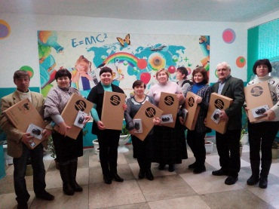
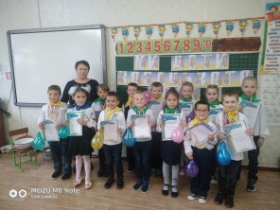
Качанівська ЗОШ І-ІІ ст.
Учнів – 51, працівників - 21
Видатки всього – 3 821 458 грн.
Заробітна плата – 2 516 573 грн.
Предмети, матеріали, обладнання та інвентар – 166 733 грн.: Придбання жалюзів – 7 128 грн.; придбання м'ячів – 5 000 грн.; придбання матеріалів для заняття учнів –7 500 грн.; придбання офісних меблів –5 999грн.;
придбання товарів для ремонту – 34 597 грн., придбання дизельного палива, бензину – 77 712 грн., придбання перфоратора, дрель, болгарка – 5 040 грн.
Продукти харчування – 45 757 грн.
Оплата послуг(крім комунальних) – 181 631 грн.: Послуги по пот.ремонту автобусів – 30 276 грн., поточний ремонт кухні – 26 417 грн.; поточний ремонт вимощення – 49 874 грн., послуги з пот.рем.битонір.подвіря – 49 991 грн. Придбання системи очищення води – 49 999 грн.
Оплата електроенергії – 49 216 грн.
Оплата теплопостачання – 317 050 грн.
Придбання обладнання і предметів довгострокового користування – 12 000 грн. (придбання тенісного столу, літератури).

Slide 22

Здобутки за 2020-2021 навчальний рік
Олімпіади – Розбишівська гімназія: ІІІ м. – 1переможець.
Конкурси – Розбишівська гімназія: І м. – 4 переможці (міський конкурс), ІІ м. – 5 (міський конкурс), ІІ м. – 2 (районний етап); Качанівська ЗОШ: І м. – 3 переможці (1 міський, 2 районний етап), ІІ м. – 3 переможці (районний етап); Сергіївська ЗОШ: І м. – 2 переможці (1 міський, 1 районний).
І етап Всеукраїнського конкурсу-захисту НДР учнів-членів МАН – Качанівська ЗОШ: ІІІ м. - 1 переможець.
Художня самодіяльність – Розбишівська гімназія: І м. – 5 переможців (3 міський конкурс, 1 міжнародний конкурс, і Всеукраїнський); Сергіївська ЗОШ: І м. – 1 переможець.
Панова Станіслава Валеріївна, учениця 7 класу Сергіївської загальноосвітньої школи І-ІІІ ст.. Сергіївської сільської ради, у 2020-2021 році була запрошена до участі у проекті про талановитих дітей «Літопис Майбутнього України» та нагороджена дипломом «За особистий внесок у створенні майбутнього України у галузі творчості та мистецтва» і подякою «За сприяння підвищенню іміджу України.
У Всеукраїнському конкурсі «Учитель року-2021» лауреатом другого(регіонального) туру конкурсу стала Панасейко Інна Анатоліївна, вчитель української мови та літератури Сергіївської ЗОШ І-ІІІ ст.. Сергіївської сільської ради, у номінації «Українська мова та література».
2021 рік – перемога в конкурсі екологічних громадських ініціатив Полтавської області (проект «Зелена школа») (Розбишівська гімназія);

Slide 23
Нова українська школа
Загальні видатки - 299 770 грн.
Придбання парт, стільців
Придбання демонстративних матеріалів
Придбання дошок
Придбання пристроїв Epson
Придбання меблевих стінок
Придбання розвиваючих килимків
Придбання комплектів мультимедійного обладнання
Придбання ламінаторів
Придбання навчальних наліпок

Slide 24
Центр культури та дозвілля –
1 891 743 грн.
Заробітна плата – 938 789 грн.
Предмети, матеріали, обладнання та інвентар – 205 275 грн.
Придбання господарських товарів – 6 331 грн.,
Придбання дверей – 26 798 грн., придбання деревяного блоку – 13 200 грн., придбання сценічного взуття – 20 199 грн., придбання костюмів – 64 973 грн., придбання товарів для ремонту, лінолеум – 14 862 грн., придбання музичного обладнання – 26 010 грн., придбання бензокоси – 4 450 грн., періодичні видання – 14 841 грн.
Оплата послуг (крім комунальних) – 291 402 грн.
Послуги по використанню мережі Інтернет – 20 193 грн., ремонт коридору в Сергіївській СБК – 49 863 грн., поточний ремонт поліцейської дільниці – 49 998 грн., послуги з пот. Рем. Електропостачання в Сергіївській СБК – 20 517 грн. ,пішохідна доріжка до поліцейської станції – 32 845 грн.
Оплата електроенергії – 165 226 грн.
Придбання книг – 30 000 грн.
Оплата природнього газу – 36 517 грн.
Придбання ноутбука – 15000 грн., тенісного столу – 7000 грн.

Slide 25
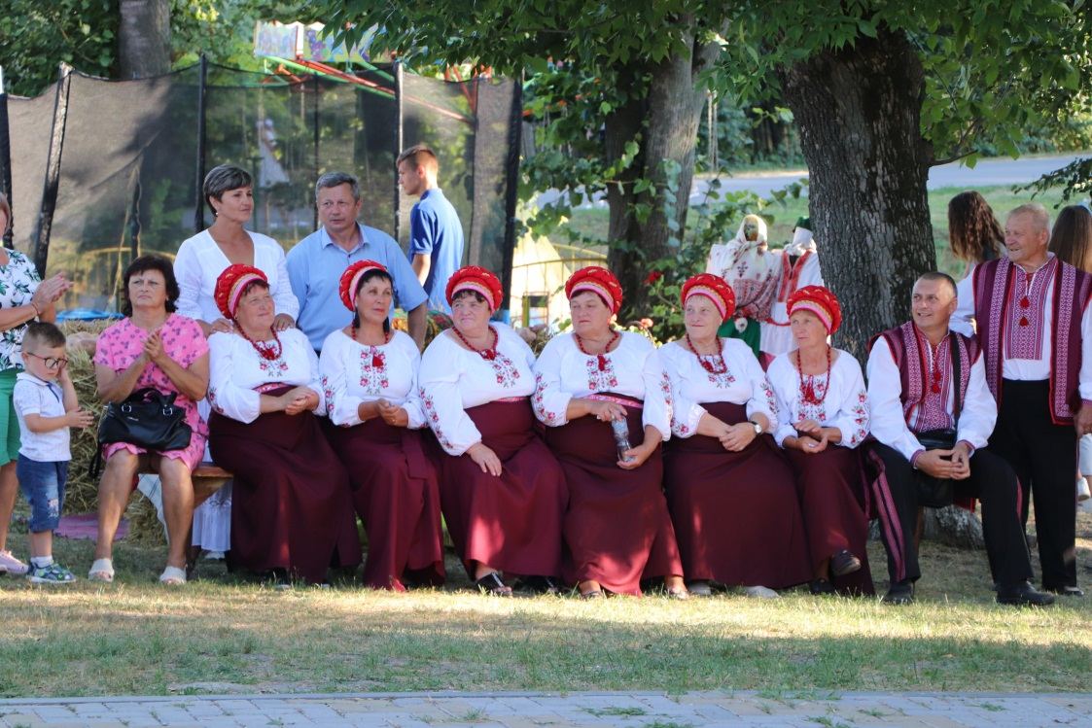
Культурні досягнення
Ансамбль Надвечір,я на конкурсі-огляді «Чиста криниця» у В.Сорочинцях, диплом ІІІступеня
Дипломом 1 ступеня нагороджена Бутко Лідія Павлівна в обласному 30 конкурсі читців- гумористів, присвяченому українському письменнику поету байкарю Л. Глібову
ДИПЛОМОМ 1 СТУПЕНЯ НАГОРОДЖЕНА учасниця художньої самодіяльності Івко Альона та грамотою за участь у Всеукраїнському фестивалі народної творчості « Ярмаринка» на Сорочинському ярмарку 2021 р.
Ансамбль Надвечір,я на пісенному конкурсі вокалістів «Осіннє золото» в селі Березова Рудка,
диплом І ступеня

Slide 26
Виконавчий комітет
Заробітна плата | 4 094, 486
Предмети, матеріали, обладнання, інвентар: - канцтовари - бензин, ДП - придбання запчастин - придбання меблів - періодичні видання | 227,630 19,792 81,232 13,454 28,950 11,789
Оплата послуг (крім комунальних): - поточний ремонт тепло генераторної адмін.. буд. С. Качанове - ремонт автомобілів - юридичні консультаційні послуги - котельня адмін. буд. с. Сергіївка - послуги по ремонту опалення Качанівський старостат - використання мережі інтернет | 271,633 49,672 42,305 32,000 49,000 36,414 18,450
Придбання обладнання довгострокового користування: - системний блок - комп’ютер - комплект відео нагляду - столи, стільці - мережевий відео реєстратор - GPS комплект гео.метр | 146,877 9,430 27,000 36,327 25,150 10,300 16,170

Slide 27
Соціальний захист населення
Одноразова допомога при народженні | 90,000 | Програма “Підтримки народжуваності”
Матеріальна допомога дітям з інвалідністю | 13,000 | Програма “Турбота”,
Матеріальна допомога на лікування | 24,000 | Програма “Турбота”
Санаторно-курортне лікування учасникам АТО | 20,230 | Програма “Турбота”
Матеріальна допомога учасникам ЧАЕС, ВВВ, учасникам бойових дій в Афганістані, Чехословакії | 17,500 | Програма “Турбота”
Грошова винагорода учасникам олімпіад | 4,360 | Програма “Обдаровані діти”
Матеріальна допомога на поховання, постраждалим внаслідок пожежі | 4,000 | Програма “Турбота”

Slide 28
Ремонт доріг
Поточний ремонт дороги с. Сергіївка, вул. Шевченка - 44,102
Поточний ремонт дороги с. Сергіївка, вул. Центральна – 44,467 грн
Поточний ремонт доріг (Барзакове, Храпалеве, Набережна Хоролу, Мочанівка, Вертелецьке) с. Сергіївка – 244,841
Поточний ремонт дороги с. Розбишівка,вул. Роменська – 44,178 грн
Поточний ремонт дороги с. Розбишівка, вул. Центральна – 44,954 грн
Поточний ремонт дороги с. Розбишівка вул. Центральна, вул. Лісова, вул. Франка, вул. Садова – 202,918 тис.грн
Поточний ремонт дороги с. Розбишівка,вул. Лохвицька – 43,934 грн
Поточний ремонт дороги с. Качанове, вул. Гадяцька – 44,616 грн
Поточний ремонт дороги с. Качанове, вул. Зоряна – 44,982 грн
Поточний ремонт дороги с. Качанове, вул. Центральна – 43,521 грн
Поточний ремонт дороги с. Качанове, вул. Гадяцька – 44,508 грн
Поточний ремонт доріг в с. Качанове, с. Степове, с. Вирішальне - 255,389 тис.грн

Slide 29
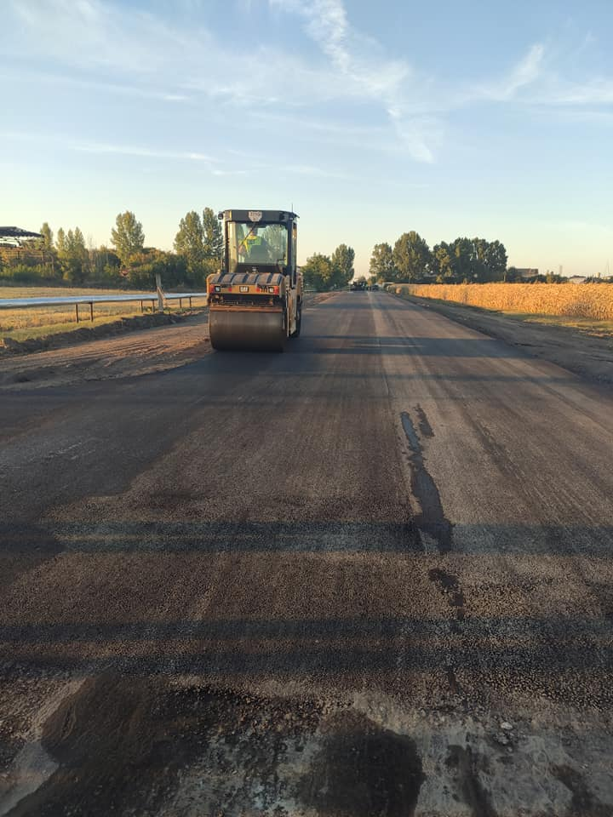
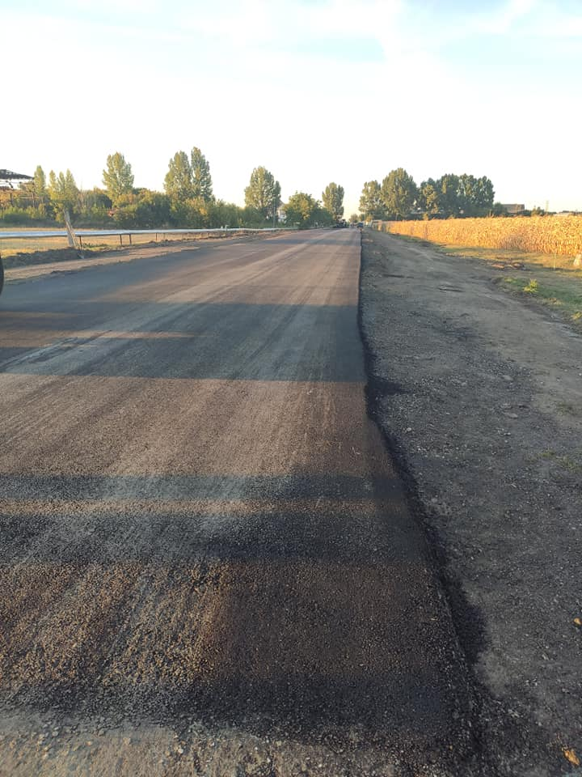
Поточний середній ремонт проїжджої частини дороги загального користування по вул. Гадяцька в с. Качанове - 698,999 тис. грн.
Поточний середній ремонт проїжджої частини дороги загального користування по вул. Центральна в с. Качанове – 789,900 тис. грн.

Slide 30
Агенція місцевих доріг Полтавської області
 | Місцевий бюджет | Агенція місцевих доріг Полтавської області
Погарщина-Качанове-Новоселівка | 5 000 000 млн. грн | 2 750 000
Межа області Розбишівка Т1705
Лободіно-Осняги-Харківці

Slide 31
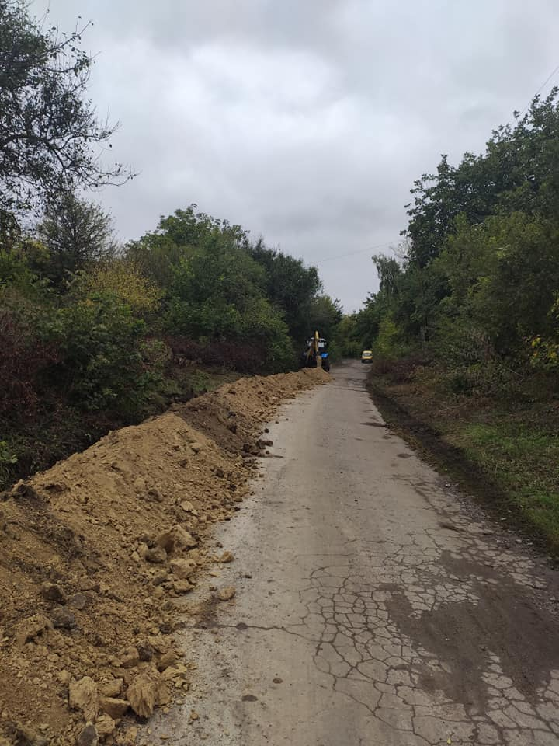
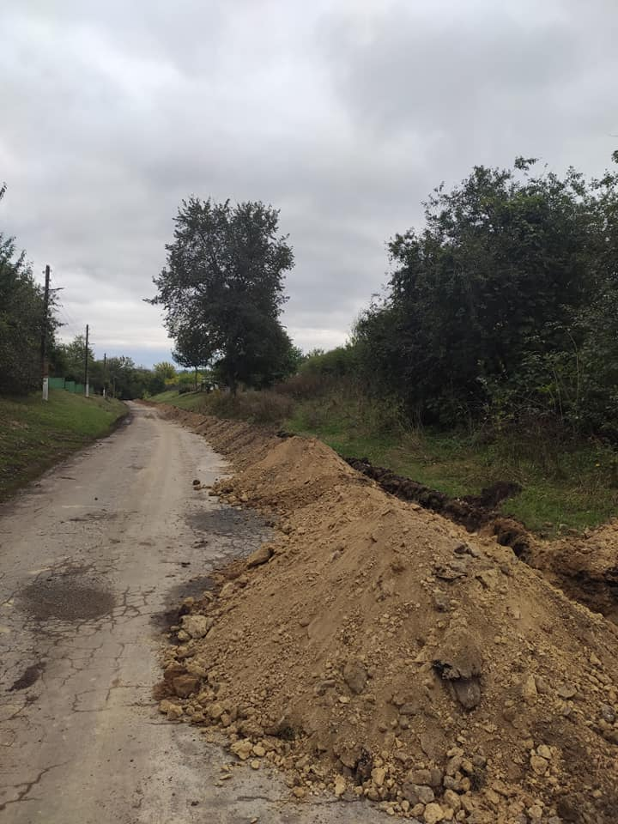
Водогони
Поточний ремонт водогону с. Розбишівка вул. Сумська, вул. Роменська (2160м)- 310,000 тис.грн
Поточний ремонт водогону с. Розбишівка вул. Лохвицька (1860 м) – 232,000 тис.грн
Поточний ремонт водогону с. Сергіївка вул. Кузнєцова (600 м) 143,000 тис.грн
Поточний ремонт водогону с. Новоселівка (1200 м)
Будівництво водної свердловини по вул. Шевченка с. Сергіївка – 2 235,844 тис.грн

Slide 32
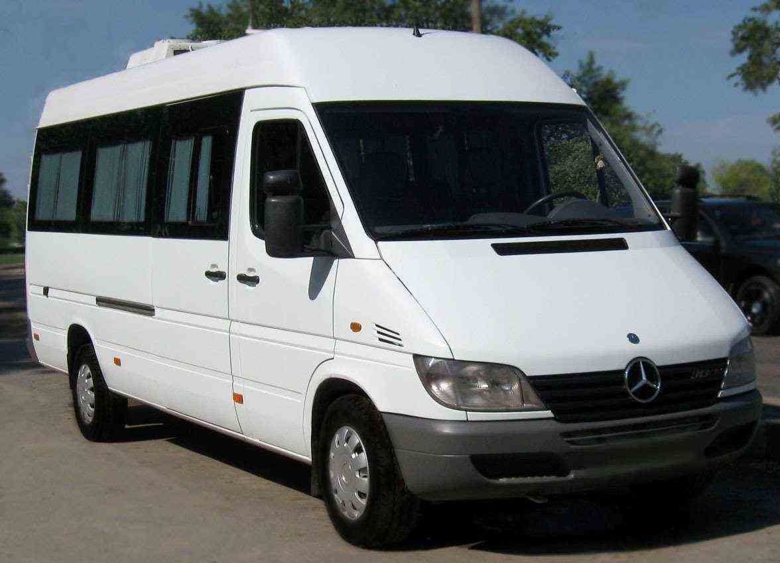
Компенсаційні виплати на пільговий проїзд автомобільним транспортом 304,678 тис.грн

Slide 33
Пільгове медичне обслуговування осіб, постраждалих внаслідок Чорнобильської катастрофи – 5,989 тис.грн.
Відшкодування пільг зубопротезування учасників ліквідації аварії ЧАЕС – 5,000 тис. грн.
Відшкодування пільг лікарських засобів учасників ліквідації аварії ЧАЕС – 989 грн.

Slide 34
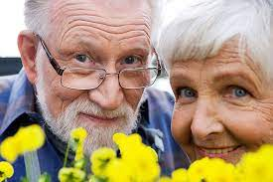
Центр надання соціальних послуг – 971,864 тис.грн
За 4 роки існування надано 12457 послуг
Працівників - 13

Slide 35
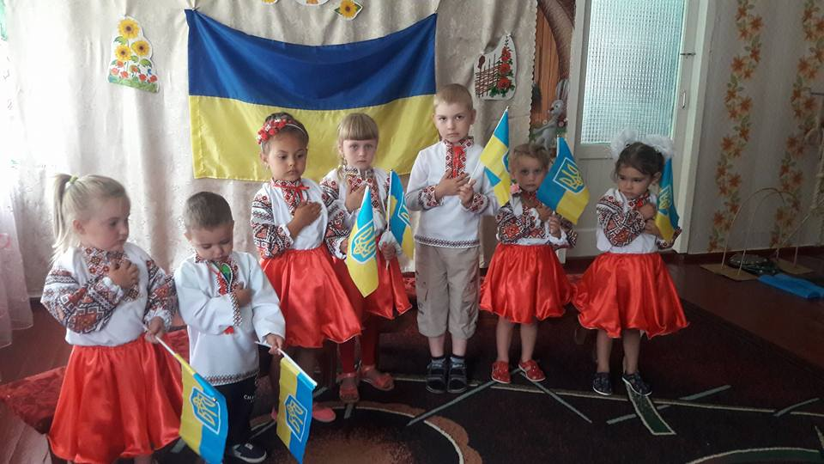
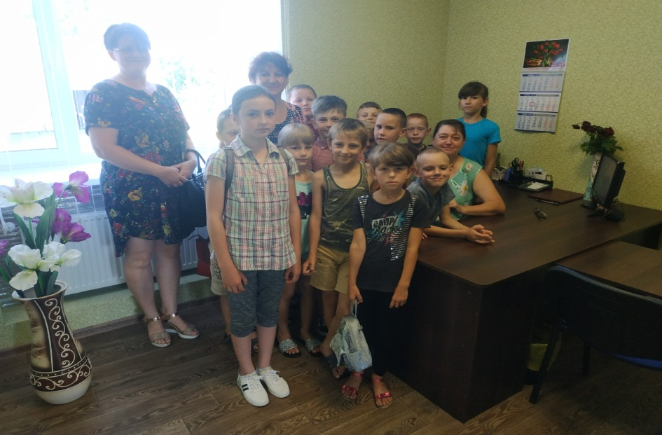
Оздоровлення та відпочинок дітей – 78,246 тис.грн
У 2021 році оздоровлено 22 дітей пільгових категорій
14 місцевий бюджет
8 обласний бюджет

Slide 36
Цільовий фонд
Цільовий фонд
Видатки всього | 339,313
Предмети,матеріали,обладнення | 3,700
Придбання балансира | 3,700
Оплата послуг(крім комунальних) | 212,802
Поточний ремонт парку с. Сергіївка (дитяий майданчик, благоустрій) | 212,802
Предмети,матеріали,обладнення | 85,241
Придбання балансира | 56,310
Придбання колясочної | 9,331
Придбання іграшки Лось | 11,600
Придбання качелі дитячої | 8,000

Slide 37
Субвенція на утримання обєктів спільного користування
Петрівко-Роменська місцева пожежна охорона – 639,970 тис.грн
Фонд підтримки підприємництва – 14,335 тис.грн
Дитяча музична школа – 429,717 тис. грн.
Трудовий архів – 16,270 тис. грн.
Центр реабілітації дітей-інвалідів – 41,450 тис. грн.
КЗ «Гадяцький ЦПМСД» – 804,300 тис. грн.
Будинок дитячо-юнацької творчості – 169,365 тис. грн.
КЗ Гадяцький центр професійного розвитку педагогічних працівників – 67,004 тис. грн.
Гадяцький інклюзивно-ресурсний центр – 9,470 тис. грн.
Гадяцька ЦРЛ – 268,189 тис.грн

Slide 38
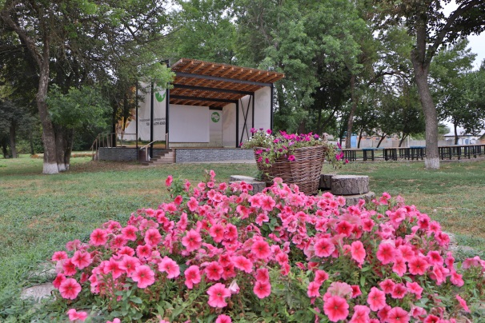
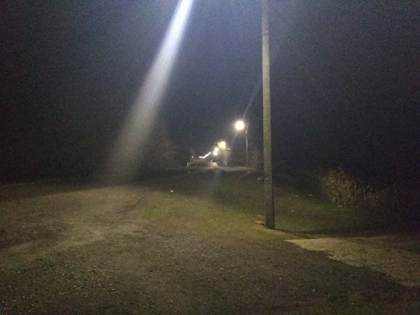
Благоустрій – 4 224 359 грн
Поточний ремонт вуличного освітлення вул. Першотравнева, с. Розбишівка – 19,604 тис. грн
Поточний ремонт вуличного освітлення вул. Сумська, с. Розбишівка – 42,596 тис.грн
Поточний ремонт вуличного освітлення вул. Лохвицька, с. Розбишівка – 44,273 тис.грн
Поточний ремонт вуличного освітлення пров. Лагідний, с. Розбишівка – 6,350 тис.грн
Поточний ремонт сцени с. Сергіївка – 30,900 тис.грн

Slide 39
Земельні відносини
За 2021 рік:
Передано у приватну власність 207,1071 га землі;
Проведено 4 аукціони продажу права оренди на земельні ділянки на території Качанівського старостинського округу:
ділянка 34,408 га-111,42%-1 011 575,51 грн/рік;
ділянка 31,2847 га-95,04%-798 020,1 грн/рік;
ділянка 45,9686-112,26%-1 379 170,3 грн/рік;
ділянка 5,0244 га-110,64%-125 835,19 грн/рік.
Загалом 116,6856 га на суму 3 314 601,1 гривень в рік.

Slide 40
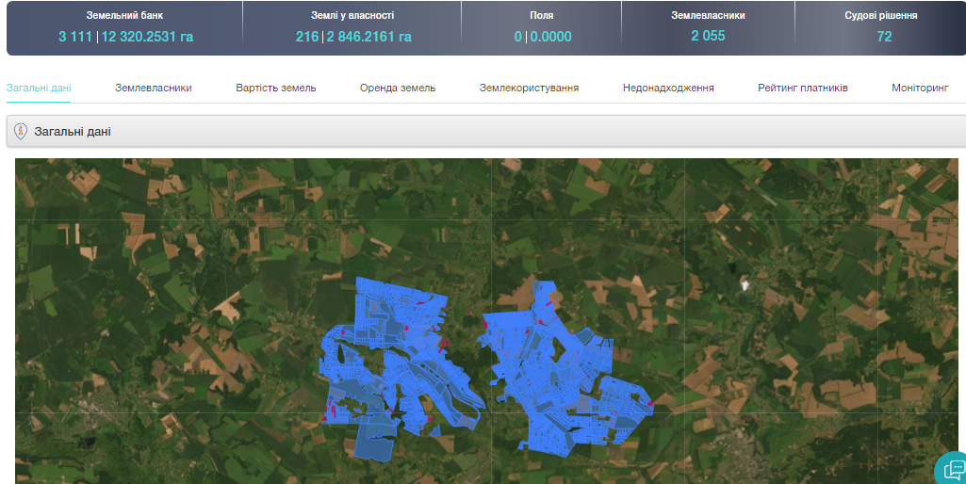
Проведена аналітика по земельному банку Сергіївської територіальної громади в рамках програми VkursiZemli, що коштувала місцевому бюджету 165 тис. грн.
За 2021 рік за самовільне зайняття земель комунальної власності до місцевого бюджету надійшло 268 042,62 грн.

Slide 41
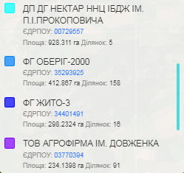
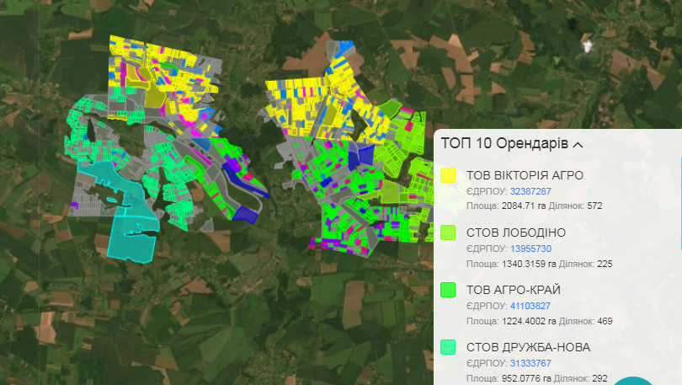
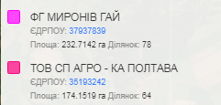
Загалом платформа VkursiZemli включає в себе 8 розділів:
Загальні дані
Землевласники
Вартість земель
Оренда земель
Землекористування
Недонадходження
Рейтинг платників
Моніторинг
Як приклад, розглянувши розділ «Оренда землі» можна побачити ТОП 10 орендарів землі з позначенням їх на карті

Slide 42
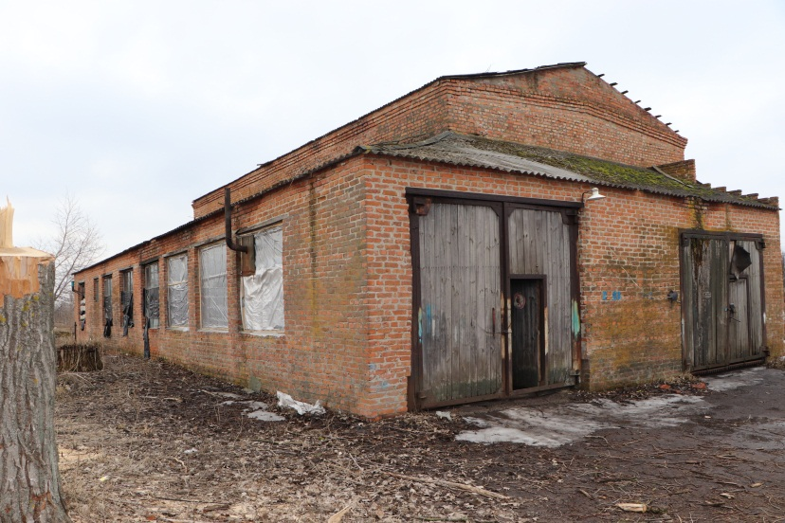
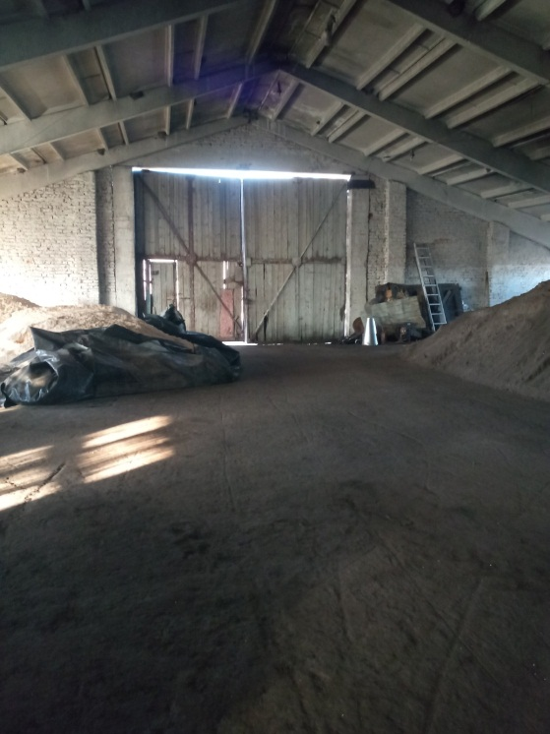
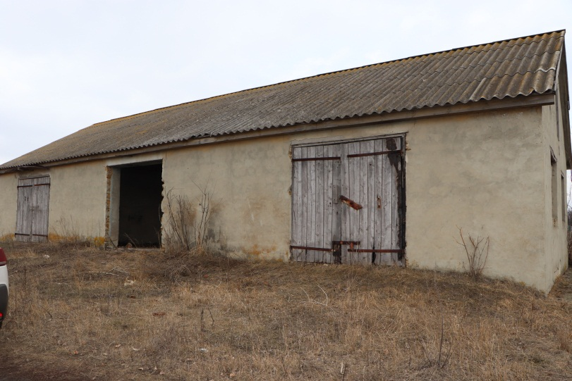
Комунальне майно
З початку 2021 року проведено 2 аукціони щодо передачі комунального майна в оренду на території села Сергіївка:
частина майстерні на території колишньої тракторної бригади площею 107,7 кв.м переможцем став ФОП Скороход А.В., орендна плата складає 250 грн в місяць;
колишня олійниця 148,1 кв.м переможець ФОП Осіпов О.К. орендна плата становить 395 грн в рік.
20.12.2021 року оголошений третій аукціон з продажу права оенди на частину ангару площею 200 кв.м разом з гранулятором. Оголошена стартова ціна 1350 грн в місяць

